Slide 1
Processamento morfológico de imagens
Nielsen Castelo Damasceno

Slide 2
Introdução
A palavra morfologia geralmente denotada um ramo da biologia que lida com formas e estrutura dos animais e plantas.
Usamos a mesma palavra no contexto da matemática como uma forma de extrair componentes das imagens que são úteis na representação e na descrição da forma de uma região: fronteiras, esqueletos e o fecho convexo.
Estamos também interessados nas técnicas morfológicas para pré ou pós-processamento.
A linguagem morfológica matemática é a teórica dos conjuntos.

Slide 3
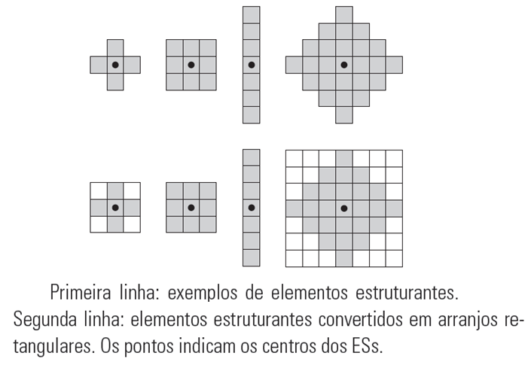
Elementos estruturantes
Ao trabalhar com imagens, é necessários que os elementos estruturantes sejam arranjos matriciais retangulares.

Slide 4


Teoria dos conjuntos

Slide 5
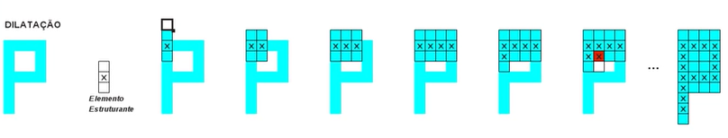
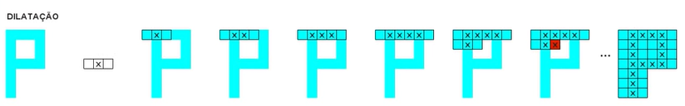
Dilatação

Slide 6
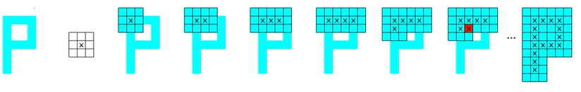
Dilatação

Slide 7

Erosão

Slide 8
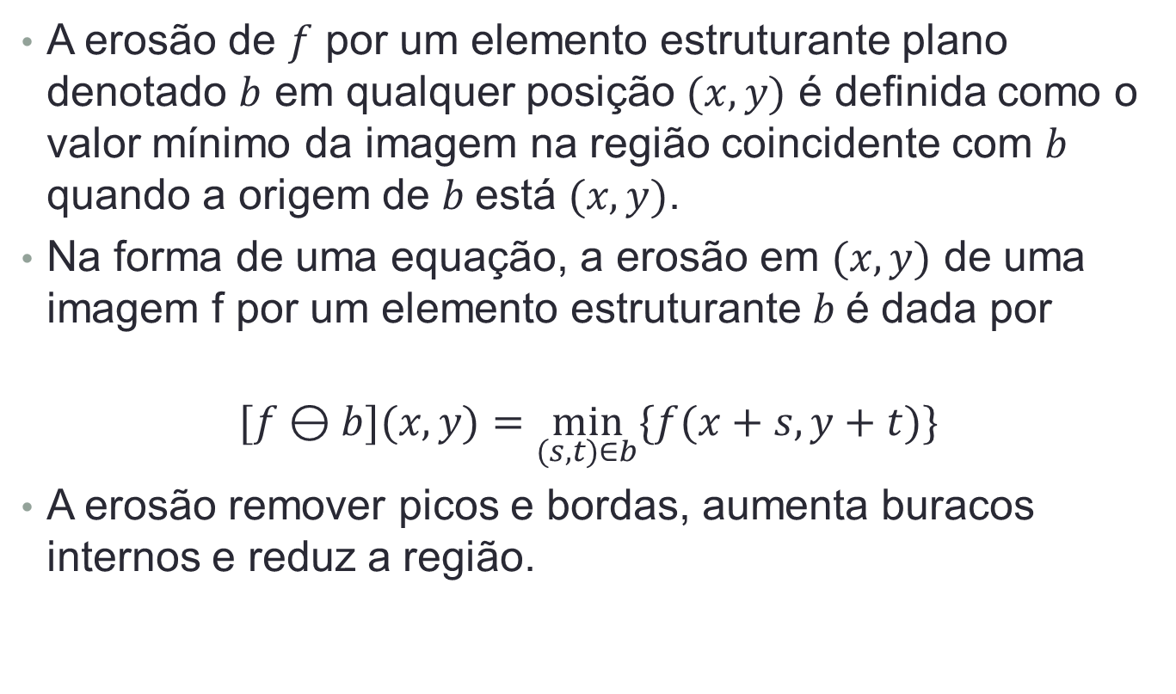
Erosão
A erosão de $f$ por um elemento estruturante plano denotado $b$ em qualquer posição $(x,y)$ é definida como o valor mínimo da imagem na região coincidente com $b$ quando a origem de $b$está $(x,y)$.
Na forma de uma equação, a erosão em $(x,y)$ de uma imagem f por um elemento estruturante $b$é dada por
$$[f⊖b](x,y)=\min_{(s,t)∈b}{\{f(x+s,y+t)\}}$$
A erosão remover picos e bordas, aumenta buracos internos e reduz a região.

Slide 9
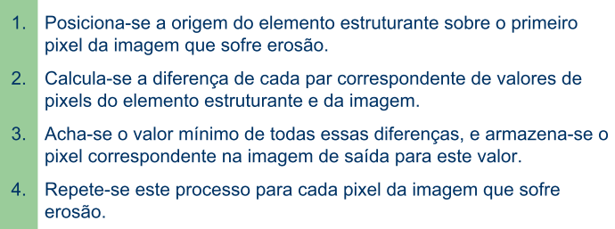
Algoritmo erosão

Slide 10
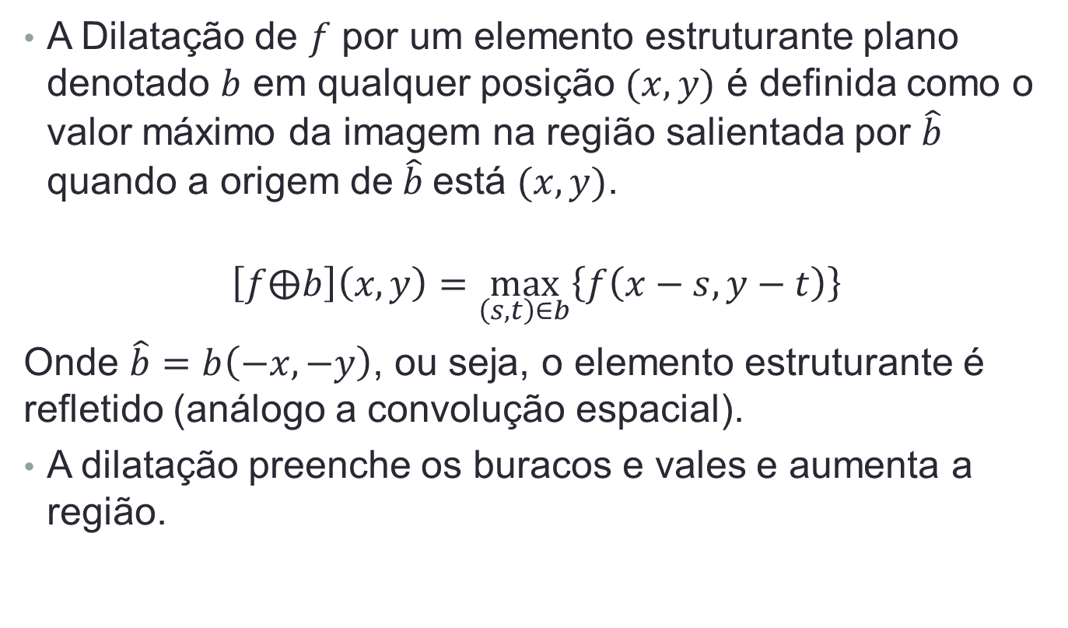
Dilatação
A Dilatação de $f$ por um elemento estruturante plano denotado $b$ em qualquer posição $(x,y)$ é definida como o valor máximo da imagem na região salientada por $\hat{b}$ quando a origem de$\hat{b}$está $(x,y)$.
$$\left[f⨁b\right]\left(x,y\right)=\max_{\left(s,t\right)∈b}\left\{f\left(x−s,y−t\right)\right\}$$
Onde $\hat{b}=b\left(−x,−y\right)$, ou seja, o elemento estruturante é refletido (análogo a convolução espacial).
A dilatação preenche os buracos e vales e aumenta a região.

Slide 11
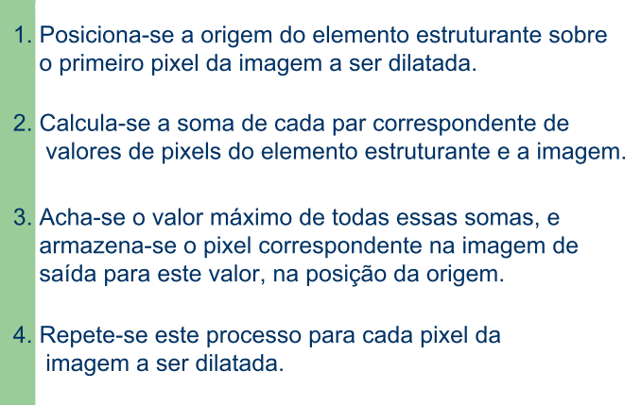
Algoritmo Dilatação

Slide 12
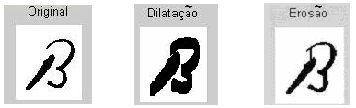
Aplicação

Slide 13
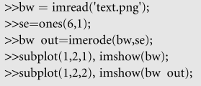
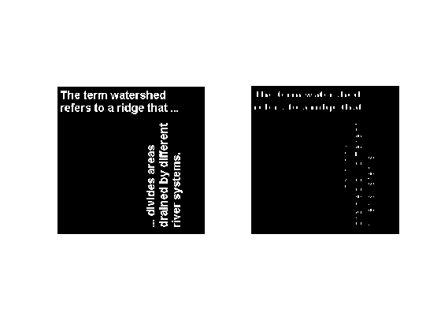
Aplicação

Slide 14
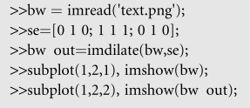
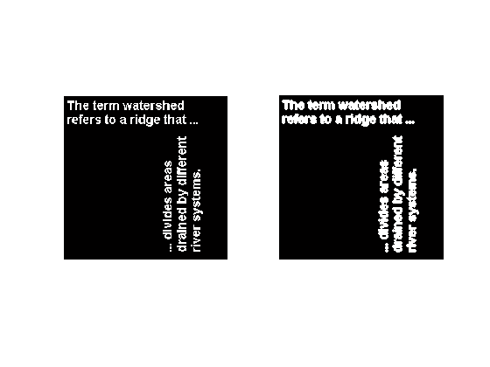
Aplicação

Slide 15
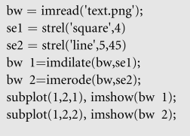
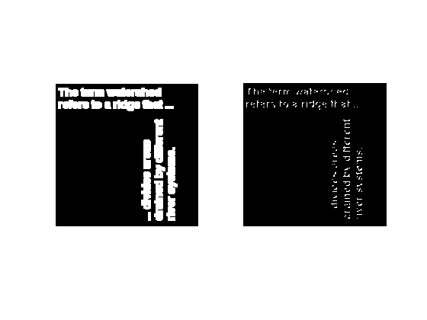
Aplicação

Slide 16
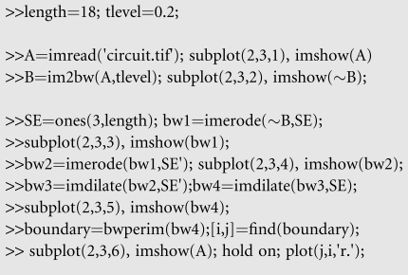
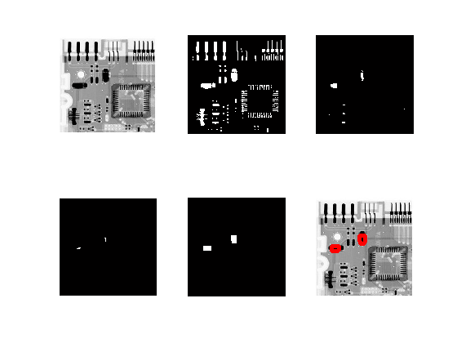
Aplicação Erosão e Dilatação

Slide 17
Abertura e Fechamento
Operação de erosão de f por B
seguido da dilatação
Operação de dilatação de f por B
seguido da erosão

Slide 18
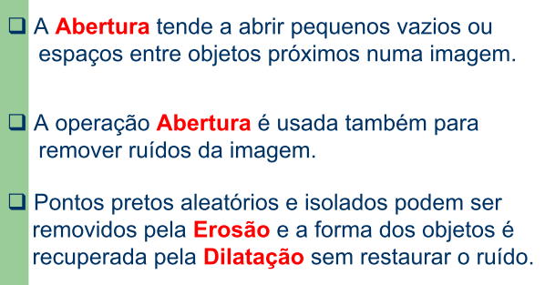
Abertura

Slide 19
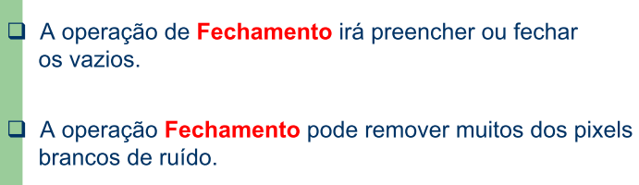
Fechamento

Slide 20
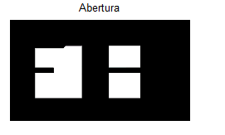
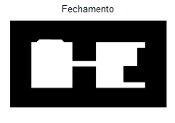
Aplicações
Abertura e fechamento
f = imread('shapes.tif');
se = strel('square',20);
fo = imopen(f,se);
figure;imshow(fo);
fc = imclose(f,se);
figure;imshow(fc);

Slide 21

Aplicações
Abertura e fechamento
fcc = imclose(fo,se);
imshow(fcc);

Slide 22
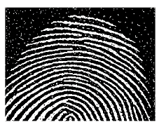
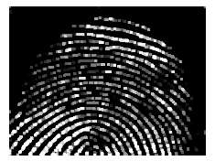
Aplicações
Abertura e fechamento
f = imread('fingerprint.tif');
se = strel('square',3);
fo = imopen(f,se);
figure;imshow(f);
figure;imshow(fo);

Slide 23
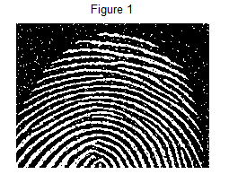
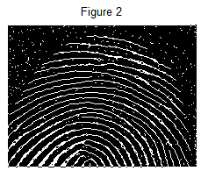
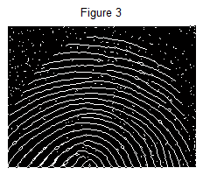
Aplicações
Morfologia com imagens binárias
f = imread('fingerprint.tif');
f = im2bw(f);
g1 = bwmorph(f,'thin',1);
g2 = bwmorph(f,'thin',2);
figure;imshow(f);
figure;imshow(g1);
figure;imshow(g2);
Remova o ruído da imagem 3

